Slide 1

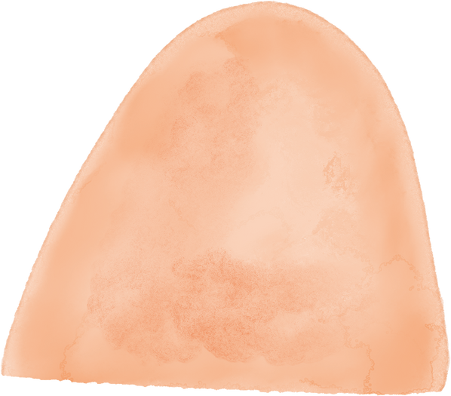









“ВИКОРИСТАННЯ ОНЛАЙН-ІГОР НА ЛОГОПЕДИЧНИХ ЗАНЯТТЯХ: ІНДИВІДУАЛІЗАЦІЯ ТА АДАПТАЦІЯ ДО ПОТРЕБ ДОШКІЛЬНИКІВ ЗАСОБАМИ ІНТЕРАКТИВНОГО НАВЧАЛЬНОГО ЗАСТОСУНКУ WORDWALL”
АВТОР: КОРОЛЬ НАТАЛІЯ ПЕТРІВНА

Slide 2

ЧОМУ ОНЛАЙН-ІГРИ?
• МОТИВАЦІЯ ТА ІНТЕРЕС ДІТЕЙ
• ПОЄДНАННЯ ГРИ ТА НАВЧАННЯ
• ВИКОРИСТАННЯ ОНЛАЙН ТА ОФЛАЙН

Slide 3




МОЖЛИВОСТІ
• ГНУЧКІ НАЛАШТУВАННЯ СКЛАДНОСТІ ТА ЧАСУ
• РОБОТА З ВЛАСНИМИ МАТЕРІАЛАМИ
РІЗНІ ФОРМАТИ ЗАВДАНЬ: ПОШУК ПАР, СОРТУВАННЯ, ВІКТОРИНИ, ПАЗЛИ

Slide 4
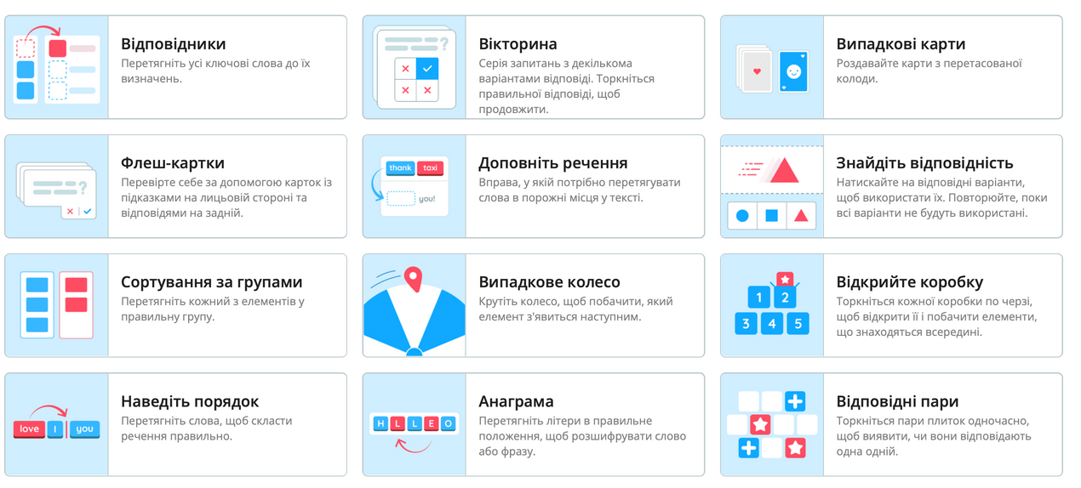
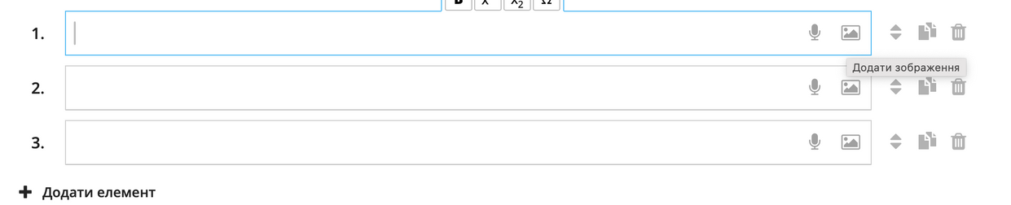
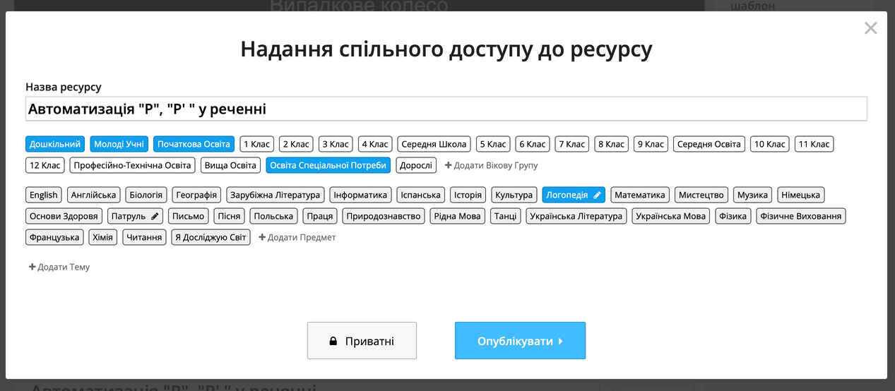
ЯК СТВОРИТИ ГРУ
1.
3.
ОБРАТИ ШАБЛОН
ВНЕСТИ ПОТРІБНИЙ ТЕКСТ, ОБРАТИ ШАБЛОН
4.
2.
ЗБЕРЕГТИ У ВІДПОВІДНУ ПАПКУ
ДОДАТИ СЛОВА, ЗОБРАЖЕННЯ ЧИ АУДІО

Slide 5
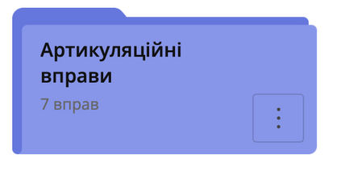
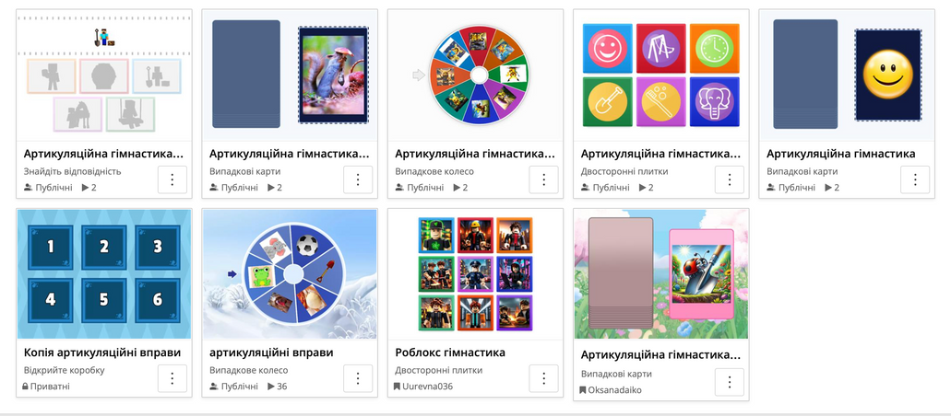
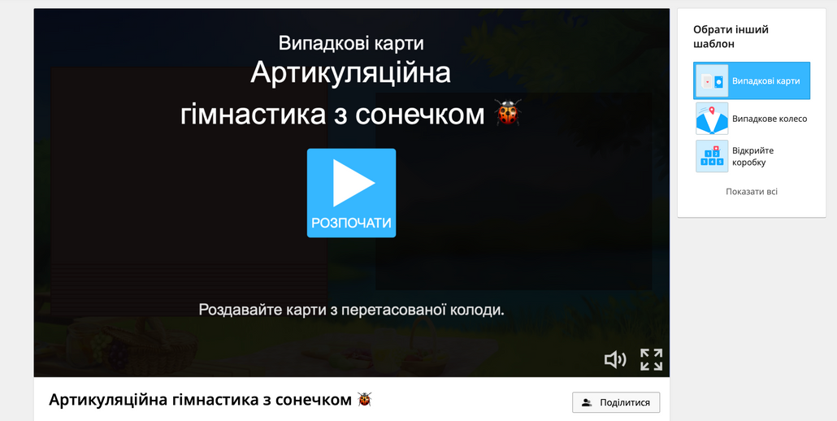

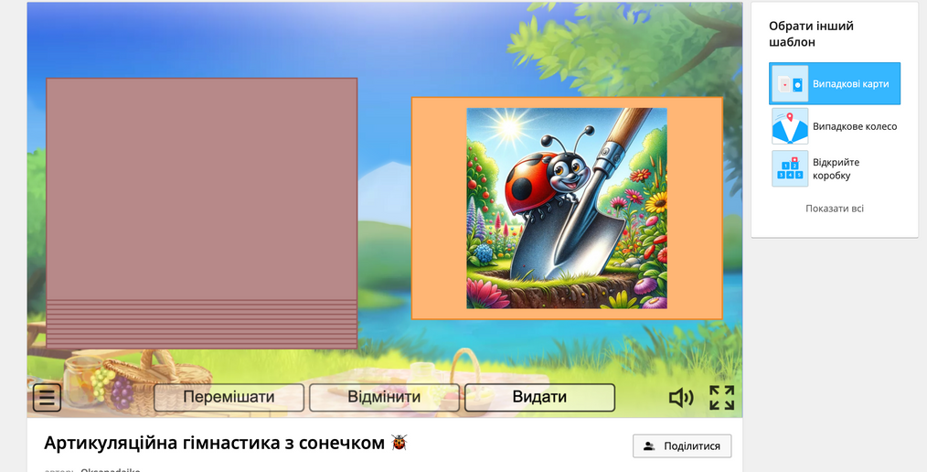
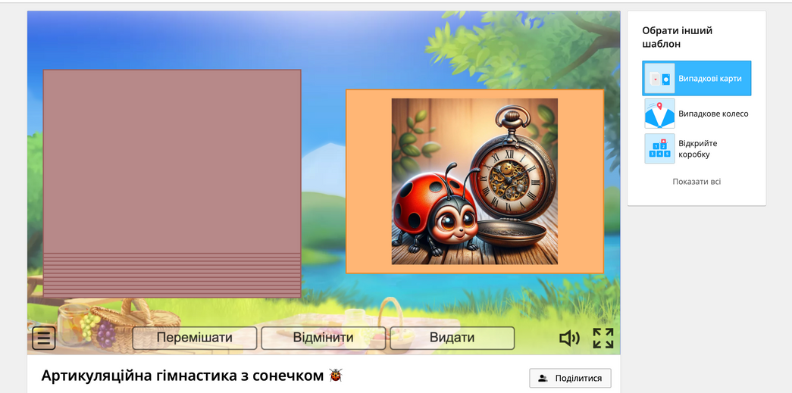
1.
2.
3.
5.
4.

Slide 6


ПОРАДИ ДЛЯ ЛОГОПЕДІВ
• МАТИ КІЛЬКА УНІВЕРСАЛЬНИХ ШАБЛОНІВ
•
• ВИКОРИСТОВУВАТИ ПРОСТІ ТА ЗРОЗУМІЛІ КАРТИНКИ
• ПІДБИРАТИ ЗАВДАННЯ ЗА ВІКОМ
• ДАВАТИ ВИБІР ГРИ ДИТИНІ

Slide 7



КОРИСТЬ WORDWALL
• 🎯 МОТИВАЦІЯ – ІГРОВИЙ ФОРМАТ ПІДВИЩУЄ ІНТЕРЕС ДІТЕЙ.
• 💻 ІНТЕРАКТИВНІСТЬ – МОЖНА ПРАЦЮВАТИ НА КОМП’ЮТЕРІ, ПЛАНШЕТІ, ТЕЛЕФОНІ ЧИ ІНТЕРАКТИВНІЙ ДОШЦІ.
• 👩‍🏫 ПЕРСОНАЛІЗАЦІЯ – ВПРАВИ ПІД КОНКРЕТНІ ПОТРЕБИ ДИТИНИ (ЗВУКИ, СЛОВНИК, МОВЛЕННЯ).
• ⏱️ ЕКОНОМІЯ ЧАСУ – ШВИДКЕ СТВОРЕННЯ МАТЕРІАЛІВ ЗАВДЯКИ ШАБЛОНАМ.
• 📊 ВІДСТЕЖЕННЯ ПРОГРЕСУ – РЕЗУЛЬТАТИ ДІТЕЙ ЗБЕРІГАЮТЬСЯ ДЛЯ АНАЛІЗУ.
• 🔄 УНІВЕРСАЛЬНІСТЬ – ПІДХОДИТЬ ДЛЯ ЗАНЯТЬ, ГРУПОВОЇ РОБОТИ Й ДОМАШНІХ ЗАВДАНЬ.

Slide 8



АКТИВНІ ПОСИЛАННЯ НА ПАПКИ
ІЗ ІГРАМИ У WORDWALL
Артикуляційні вправи
Автоматизація звуків
Затинання. Просодика.
Граматика

